Slide 1

Seminario Doctorado
Aplicaciones metodológicas cuantitativas al estudio de la desigualdad, la estructura social y la pobreza
Santiago Poy
Jésica Lorena Pla
Agosto-Septiembre 2024

Slide 2
Unidad 2. La medición de la desigualdad de ingresos
Clase 5: La desigualdad de ingresos: la conceptualización y la medición

Slide 3
Ejercicios de aplicación

Slide 4
El análisis de la distribución del ingreso
Vamos a ver tres formas de analizar la desigualdad en la distribución del ingreso:
  Aproximación estadística básica: medidas de tendencia central, medidas de posición y coeficiente de variabilidad.
  Aproximación gráfica a la distribución: histogramas y función de densidad.
  Indicadores sintéticos: el coeficiente de Gini.

Slide 5
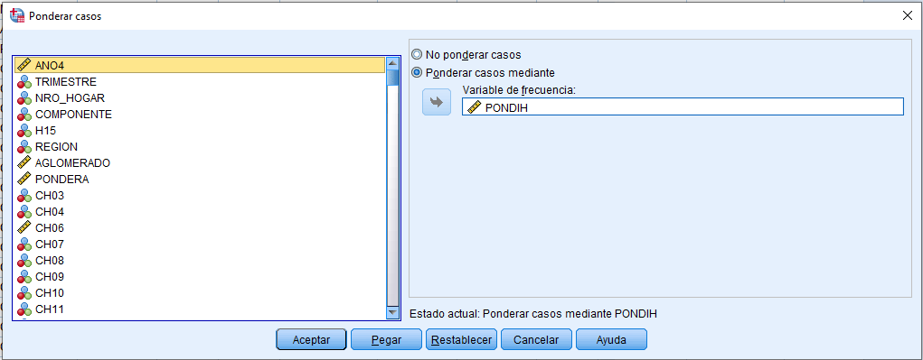
Ejercicio de aplicación
1) Obtener las medidas de tendencia central, posición y dispersión vistas en clase para el Ingreso per cápita familiar (IPCF)
Paso 1: PONDERAR LA BASE POR PONDIH

Slide 6
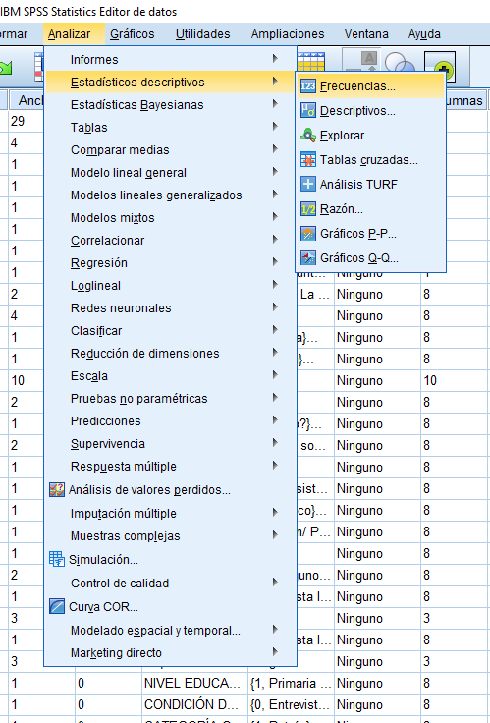
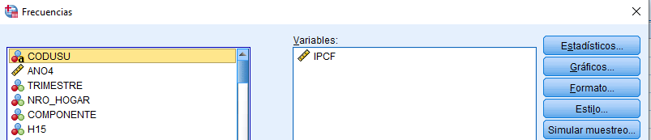
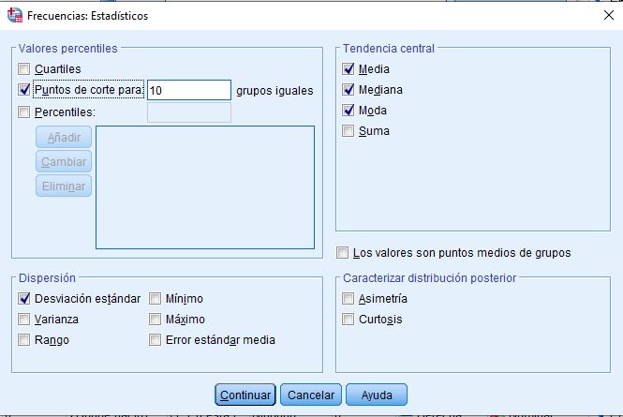
Ejercicio de aplicación
1) Obtener las medidas de tendencia central, posición y dispersión vistas en clase para el Ingreso per cápita familiar (IPCF)
Paso 2: ANALIZAR LA DISTRIBUCIÓN

Slide 7
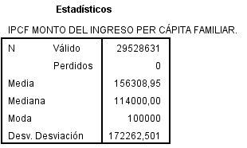
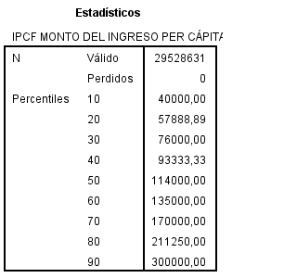
Ejercicio de aplicación
1) Obtener las medidas de tendencia central, posición y dispersión vistas en clase para el Ingreso per cápita familiar (IPCF)
Paso 3: FORMULAR UNA LECTURA INTEGRADA DE LA INFORMACIÓN
Resultados ponderados por PONDIH

Slide 8
Ejercicio de aplicación
2) Comparar los promedios de IPCF según el nivel educativo del jefe de hogar
Paso 1: FORMULAR UNA HIPÓTESIS DE LECTURA DE LOS DATOS QUE RELACIONEN NIVEL EDUCATIVO (h_educajefe) CON EL INGRESO PER CÁPITA FAMILIAR (IPCF).
Paso 2: FILTRAR A LAS PERSONAS QUE VIVEN EN HOGARES CON JEFES CON SECUNDARIA INCOMPLETA. REPETIR LA OPERACIÓN PARA PERSONAS EN HOGARES CON JEFES CON UNIVERSITARIO COMPLETO.

Slide 9
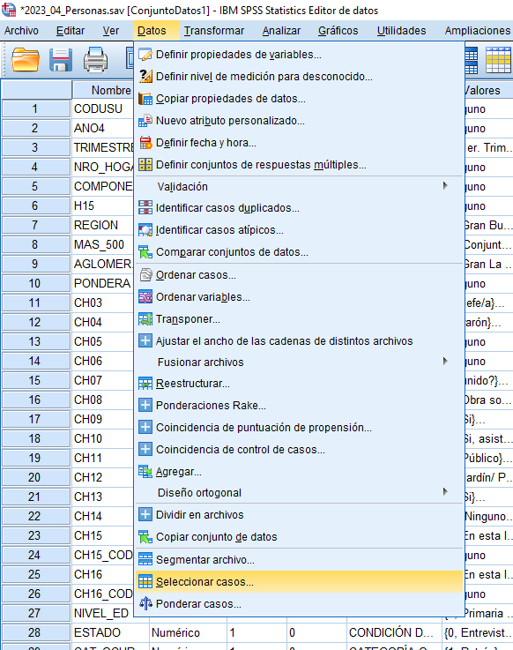
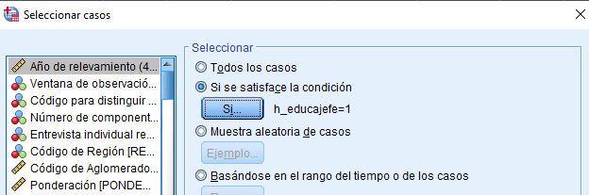
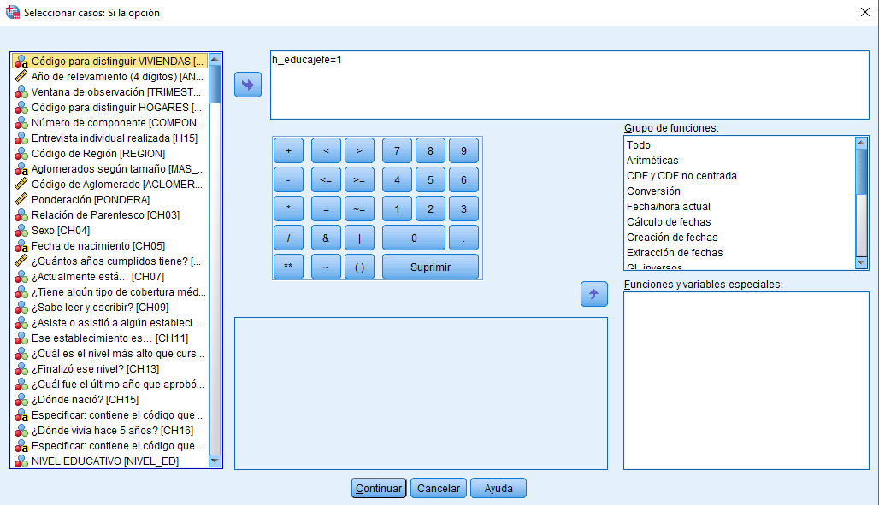
Ejercicio de aplicación
2) Comparar los promedios de IPCF según el nivel educativo del jefe de hogar

Slide 10
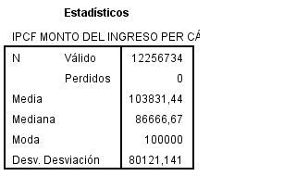
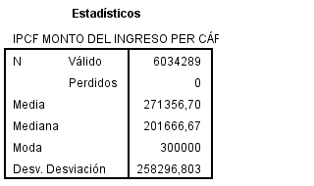

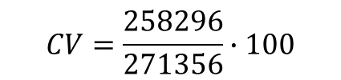
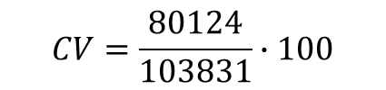


Ejercicio de aplicación
2) Comparar los promedios de IPCF según el nivel educativo del jefe de hogar
Paso 3: ANALIZAR LA DISTRIBUCIÓN (IGUAL QUE HICIMOS EN EL EJERCICIO 1). FORMULAR UNA LECTURA INTEGRADA
Paso 4: ¿CUÁL ES LA DISTRIBUCIÓN MÁS HETEROGÉNEA? CALCULAR EL COEFICIENTE DE VARIACIÓN
Hasta secundaria incompleta
Universitario completo y más
Resultados ponderados por PONDIH
$$CV=\frac{s}{\overline{x}}∙100$$
$$CV=\frac{80124}{103831}∙100$$
$$CV=\frac{258296}{271356}∙100$$
$$CV=77\%$$
$$CV=95\%$$

Slide 11
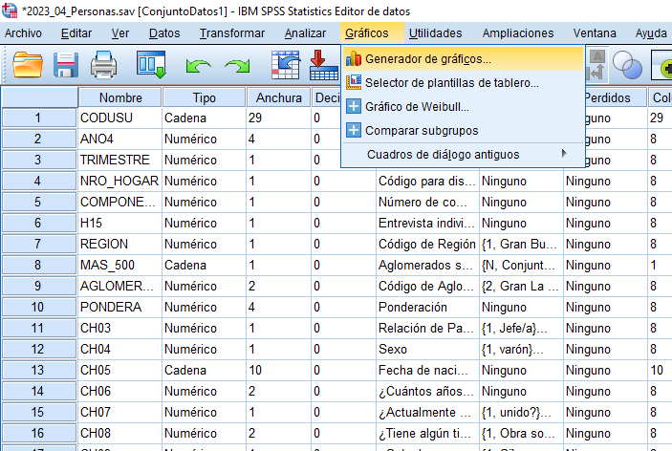
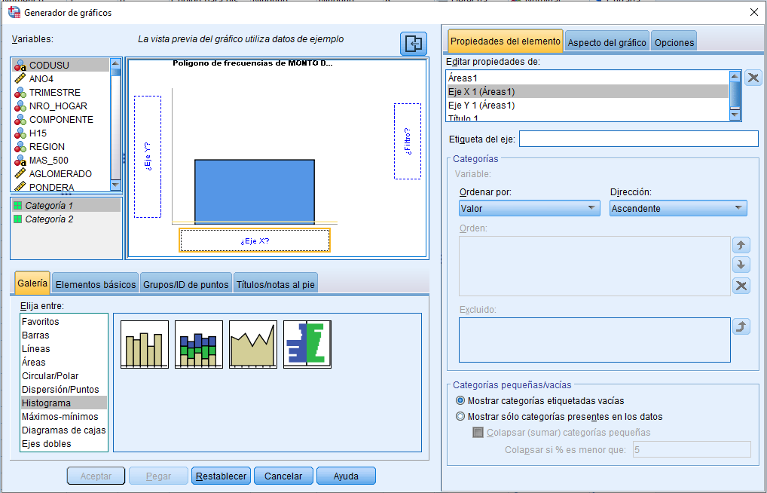
Ejercicio de aplicación
3) Analizar visualmente la distribución del ingreso per cápita familiar
2) Arrastrar la variable IPCF hasta “Eje x”
1) Arrastrar la figura hasta el área en blanco

Slide 12
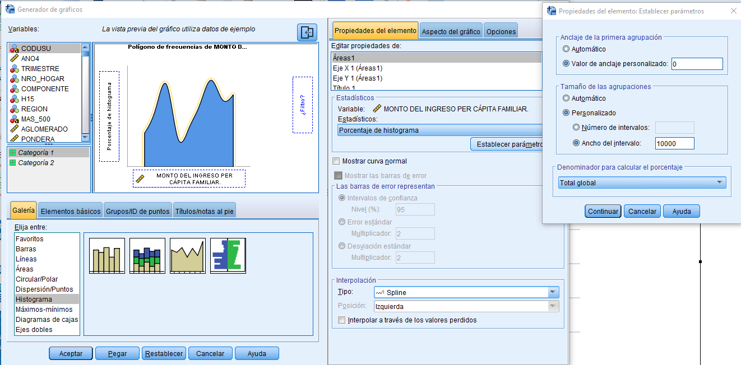
Ejercicio de aplicación
3) Analizar visualmente la distribución del ingreso per cápita familiar

Slide 13
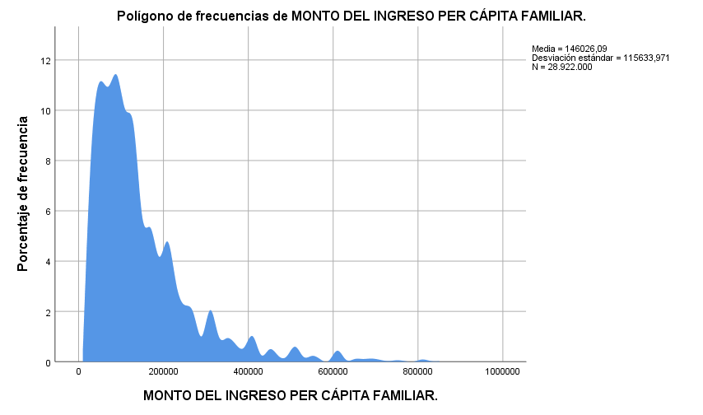
El análisis de la distribución del ingreso
3) Analizar visualmente la distribución del ingreso per cápita familiar

Slide 14
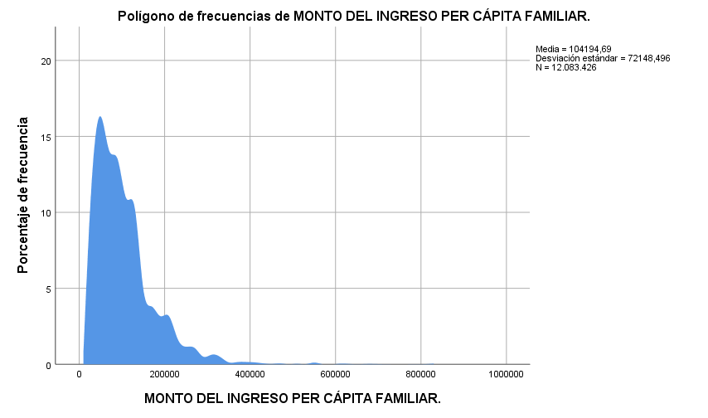
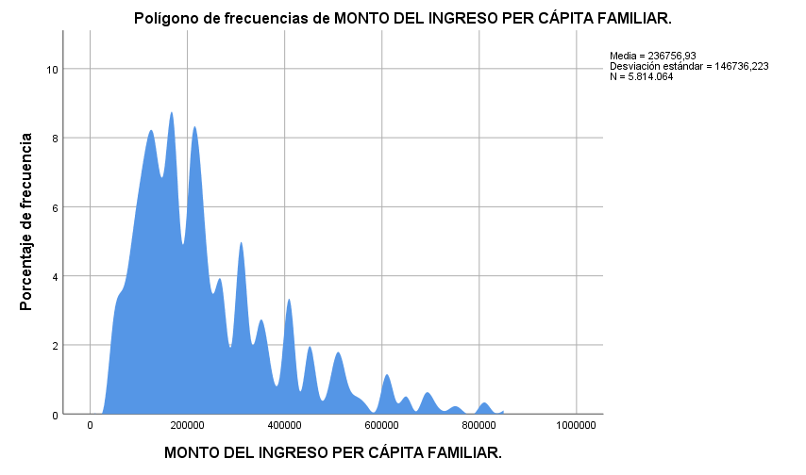
Ejercicio de aplicación
3) Analizar visualmente la distribución del ingreso per cápita familiar
COMPARAR DOS GRUPOS SEGÚN NIVEL EDUCATIVO DEL JEFE
Hasta secundaria incompleta
Universitario completo y más

Slide 15
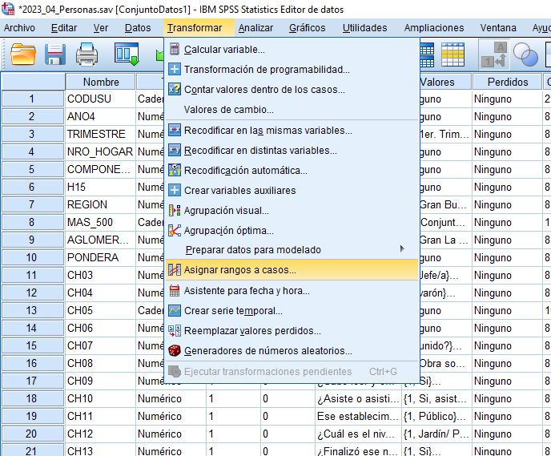
Ejercicio de aplicación
4) Construir deciles de ingreso per cápita familiar
PASO 1: REMOVER FILTROS
PASO 2: USAR LA FUNCIÓN RANK CASOS

Slide 16
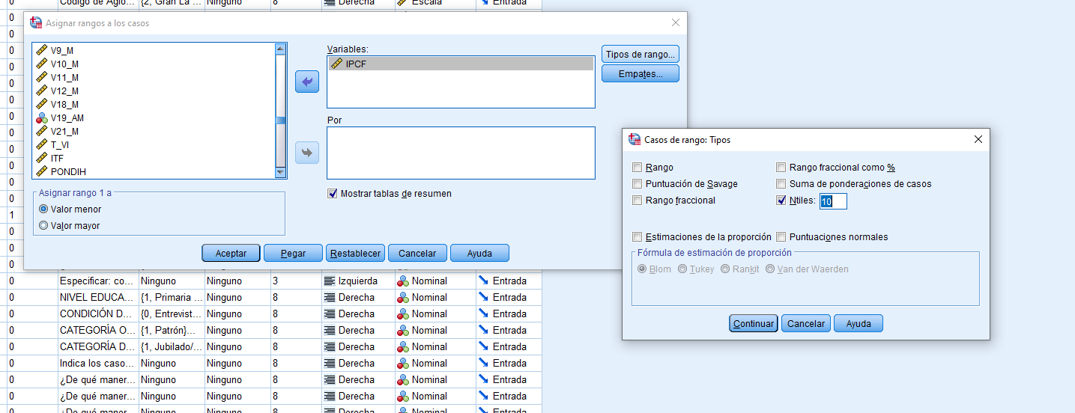
Ejercicio de aplicación
4) Construir deciles de ingreso per cápita familiar
PASO 1: REMOVER FILTROS
PASO 2: USAR LA FUNCIÓN RANK CASOS

Slide 17
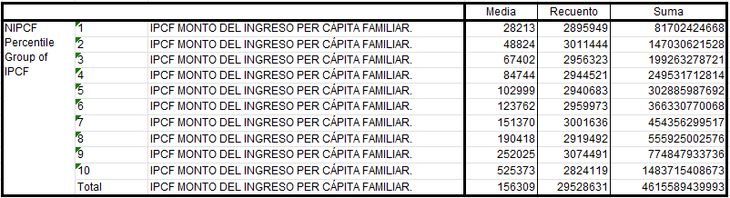

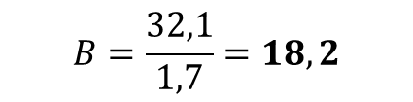
Ejercicios de aplicación
4) Construir deciles de ingreso per cápita familiar
PASO 3: COMPARAR LA SUMA DEL INGRESO DE CADA DECIL (% PARTICIPACIÓN)
Resultados ponderados por PONDIH
Brecha entre deciles extremos: % del ingreso que concentra el D10 y el D1
$$B=\frac{32,1}{1,7}=18,2$$
Ratio de Palma: % que concentra el D10 vs los D1 a 4
$$RP=2,8$$

